Slide 1
স্বাগতম

Slide 2
মোঃ মুকবুল হোসেন সহকারি শিক্ষক(ব্যবসায় শিক্ষা) লালবাগ রওশন আশ্রাফ উচ্চবিদ্যালয় কুমিল্লা সদর দক্ষিণ, কুমিল্লা। মোবাইলঃ ০১৭১৬-২৯২১৮২ ইমেইলঃ muqbul.jannat@gmail.com

Slide 3
শেনিঃ নবম
বিষয়ঃ হিসাববিজ্ঞান
অধ্যায়ঃ ৮ম
সময়ঃ ৪৫ মিনিট
তারিখঃ ১৮/০৬/২০১৪

Slide 4
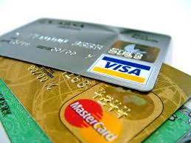
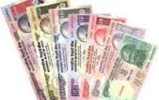
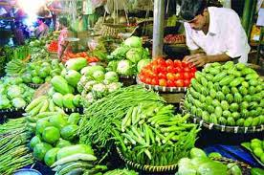

Slide 5
ব্যবসার অধিকাংশ লেনদেন নগদে না বাকিতে সংঘটিত হয় বলতে পার?
যে বইতে সকল প্রকার নগদ লেনদেন লিপিবদ্ধ হয় তাকে কি বই বলতে পারিঃ-

Slide 6
নগদান বই

Slide 7
এই অধ্যায় শেষে শিক্ষার্থীরা………
নগদান হিসাব কি বলতে পারবে ।
নগদান হিসাব এর গুরুত্ব ব্যাখ্যা করতে পরব ।
বিভিন্ন প্রকার নগদান বই প্রস্তুত করতে পারব ।
নগদ প্রাপ্তি ও নগদ প্রদান জাবেদা তৈরি করতে পারব ।

Slide 8
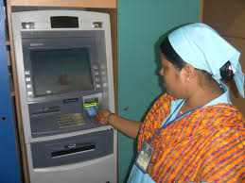
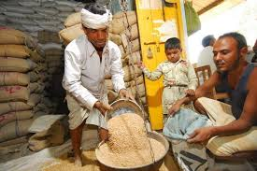

Slide 9
যে সকল লেনদেন নগদ প্রাপ্তি ও প্রদান ঘটে ঐ সকল লেনদেনসমূহকে একত্রিত করে যে বই প্রস্তুত করা হয় তাই নগদান বই। নগদান বই প্রাথমিক হিসাবের বই, জাবেদের একটি অন্যতম শাখা ।
জাবেদা বই প্রস্তুতের জন্য নিদির্ষ্ট্য ছক অনুসরণ করা হয়। একঘরা নগদান বইয়ে মোট ১২টি কলাম থাকে। নগদ আসলে ডেবিট প্রদান করলে ক্রেডিট।নগদান বই হিসাবের প্রাথমিক বই হয়া সত্বেও ইহা পাকা বইয়েরই ন্যায় কাজ করে।

Slide 10
একক কাজ
একঘরা নগদান বহির কয়টি কলাম আছে?
ব্যবসায়ের নগদ টাকা প্রাপ্তি নগদান বহির কোন দিকে লিপিবদ্ধ হবে?

Slide 11
নগদান বইয়ের শ্রেণিবিভাগ
একঘরা নগদান বই
দুইঘরা নগদান বই
তিনঘরা নগদান বই
খুচরা নগদান বই

Slide 12
একঘরা নগদান বইয়ের নমুনা ছক
ডেবিট
ক্রেডিট
তারিখ | প্রাপ্তি | রঃ নং | খতিয়ান পৃ ; | টাকার পরিমান | তারিখ | প্রদান | ভাঃ নং | খতিয়ান পৃঃ | টাকার পরিমান

Slide 13
জোড়ায় কাজ
নগদান বহির দুটি বৈশিষ্ট্য লিখ?
নগদান বহির দুটি সুবিধা লিখ?
প্রাপ্তি ও প্রদানের টাকার অংক সমান হলে নগদ অর্থের কী অবস্থা বঝায়।

Slide 14
দলগত কাজ
নিচের লেনদেন হতে একঘরা নগদান বহি তৈরী করঃ-
নিচের লেনদেন হতে একঘরা নগদান বহি প্রস্তুত করঃ
২০১৪ ইং
জানু -১ ব্যবসায় মূলধন আনা হল ৫০০০টাকা
জানু-১২ নগদে বেতন প্রদান ৫০০টাকা
জানু-১৫ নগদে মাল ক্রয় ২০০০ টাকা
জানু-১৬ বাড়ি ভাড়া পাওয়া গেল ৫০০টাকা।

Slide 15
মূল্যায়ন
কোন ধরনের লেনদেন নগদান বইতে আসেনা –
নগদান বই ------------ এর উপর নিয়ন্ত্রন রাখে?
নগদান বহির ক্রেডিট ব্যালেন্স হয় না কেন?

Slide 16
বাড়ির কাজ
নিচের লেনদেনের সাহায্য একটি নগদান বই তৈরি করঃ
২০১৪ইং
জানু-১ কারবারে মূলধন আনা হল ৫০০০টাকা
জানু-২ ব্যাংকে জমা দেওয়া হল ১০০০টাকা
জান-৪ আসবারপত্র ক্রয় ২০০০টাকা
জানু-৮ নগদে মাল ক্রয় ১০০০টাকা

Slide 17
ধন্যবাদ

